Slide 1
СП «Детский сад «Волна»» ГБОУ СОШ №3 им. М.Ф. Леонова с. Приволжье (второе отделение)
«Новогоднее приключение Герды»

Slide 2
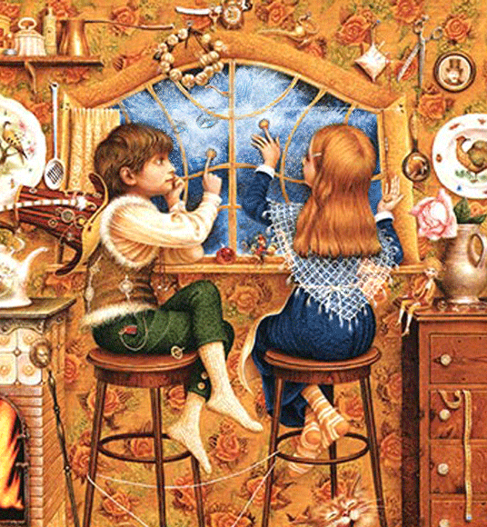
Однажды зимним вечером Кай и Герда тихо сидели возле камина на полу и читали сказку. Вдруг распахнулось окно и в комнату влетела сама Снежная королева, она подхватила Кая и унесла его в далекую, холодную страну.

Slide 3
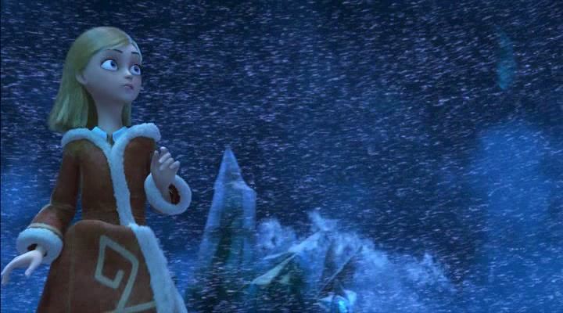
Герда не задумываясь бросилась на поиски Кая. Путь был долгим и нелегким. И вдруг на своем пути, вдали она увидела огонек. Герда из последних сил шла на этот огонек.

Slide 4
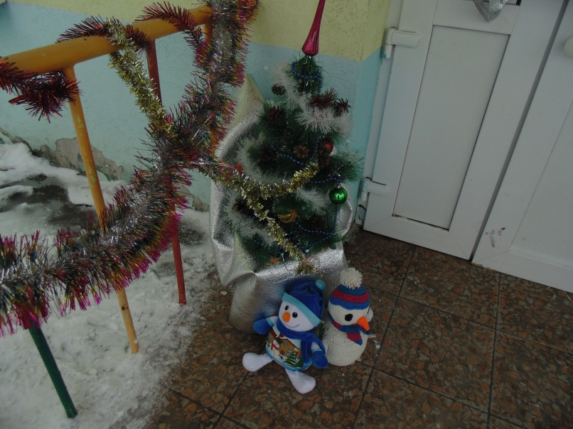
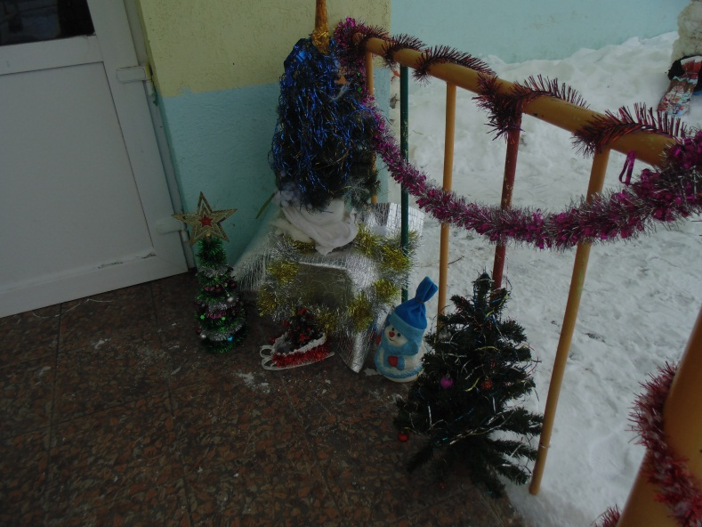
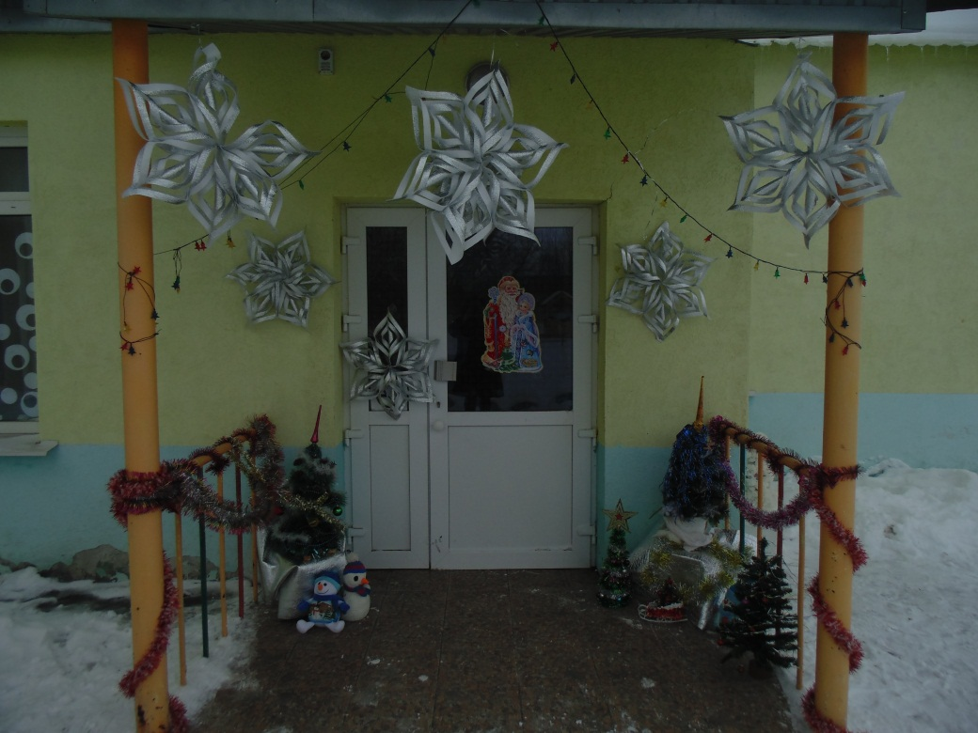
Огонек приближался к девочке . Когда Герда поднялась на пригорок, то перед ней стоял красивый дом. А дом был не простой в нем слышался детский смех и музыка. Это был детский сад «Волна»

Slide 5
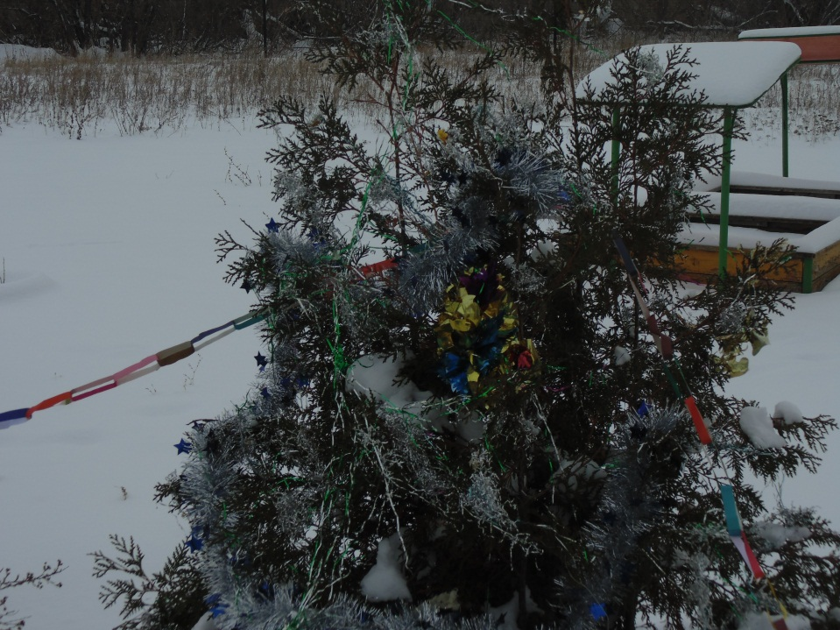
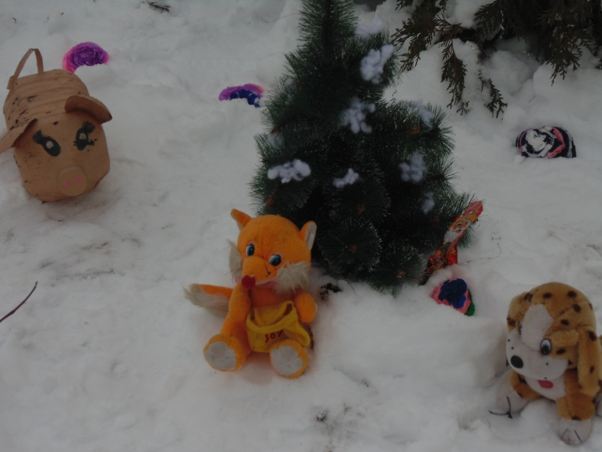
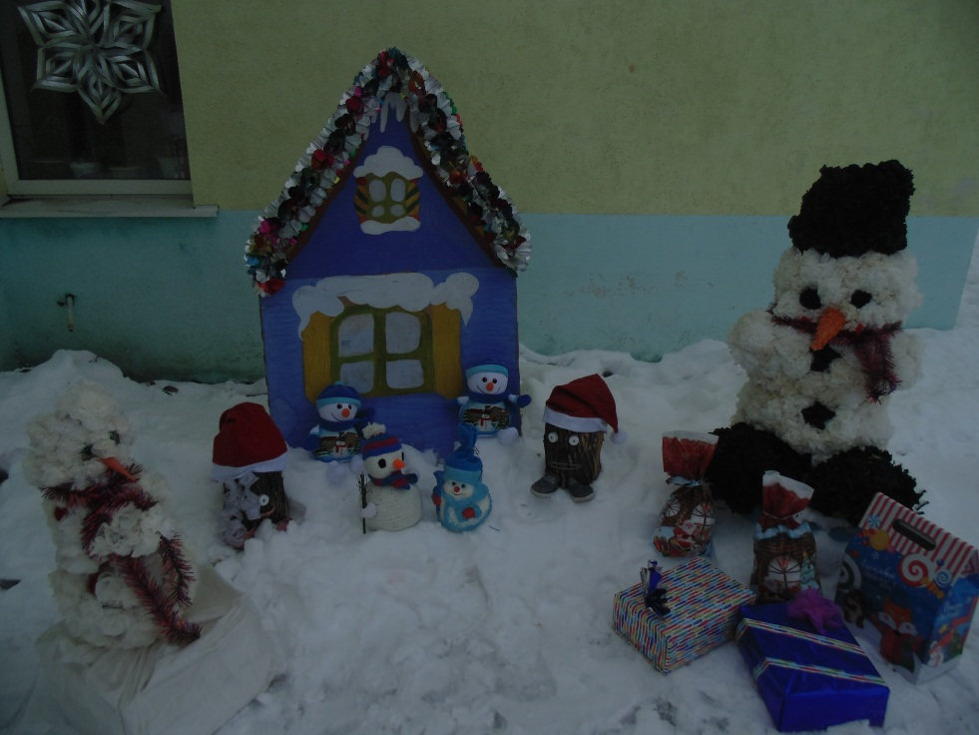
Встретили Герду, елочка-красавица и лесные жители. Гномики –веселые, снеговики с подарками.

Slide 6
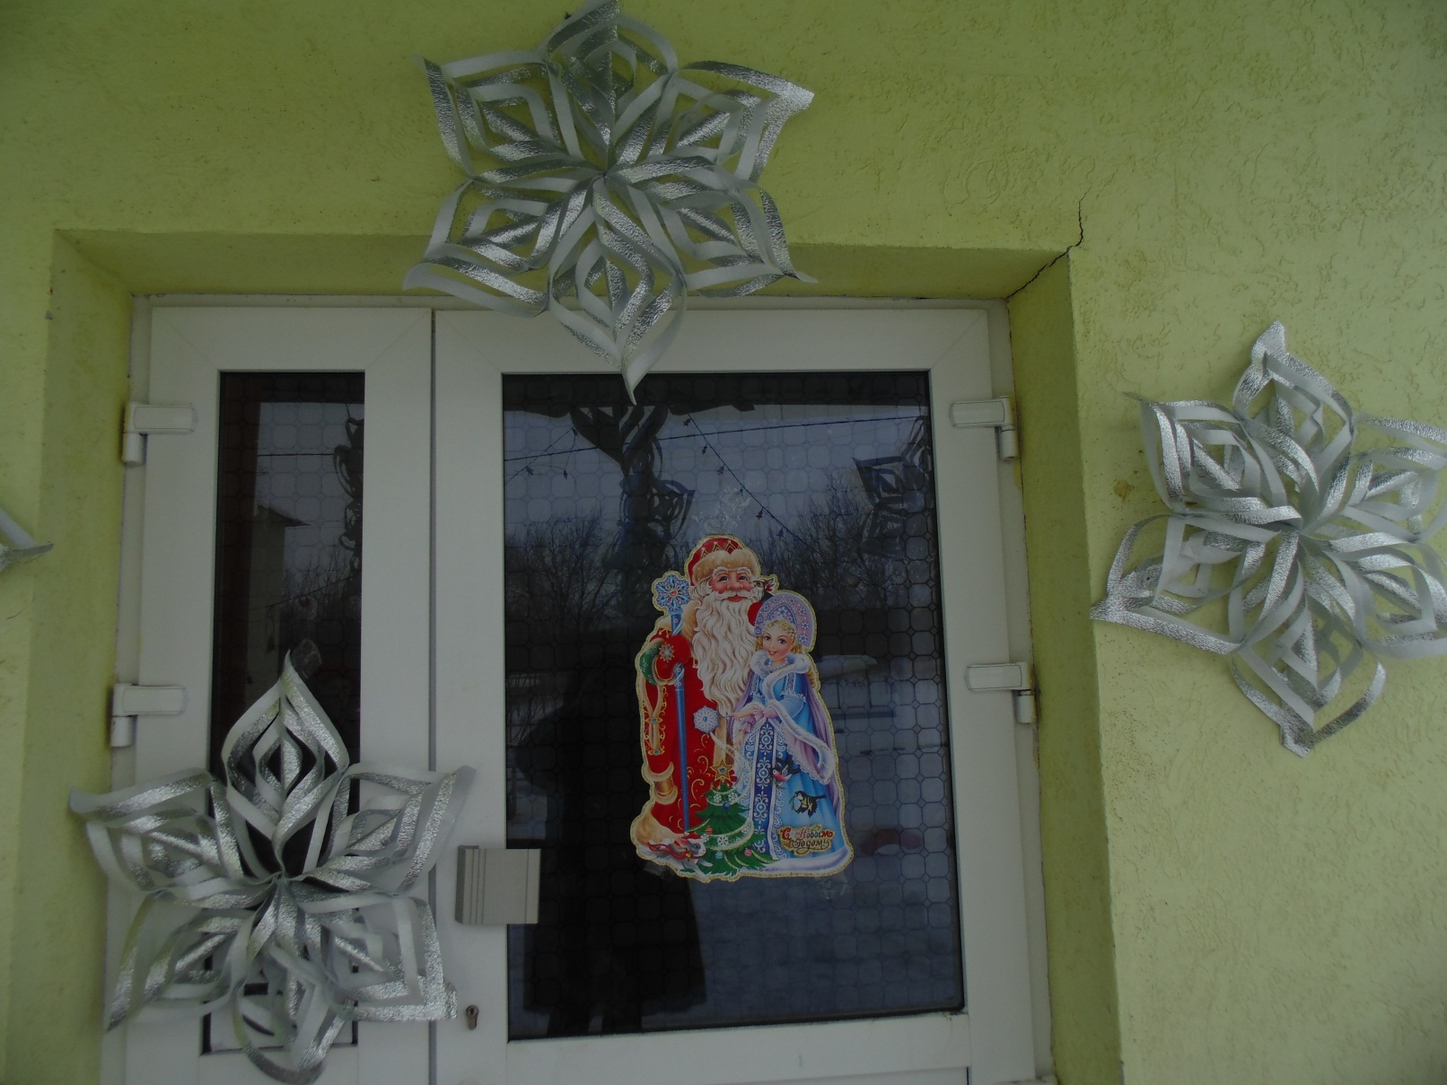
Распахнул свои двери перед девочкой детский сад.

Slide 7
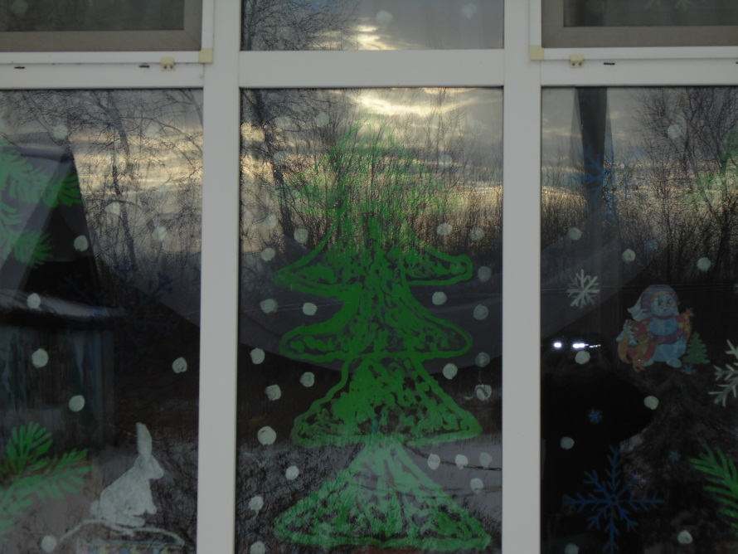
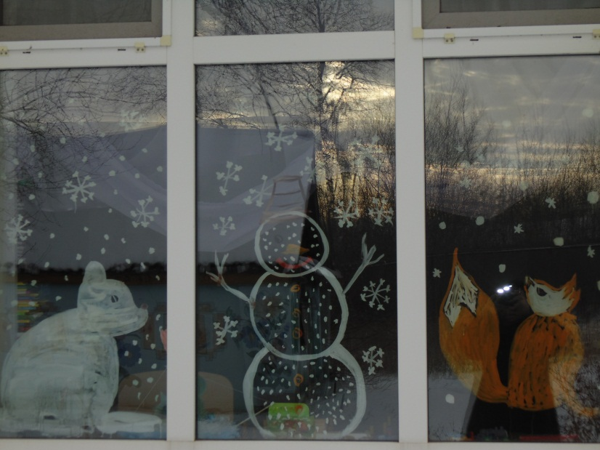
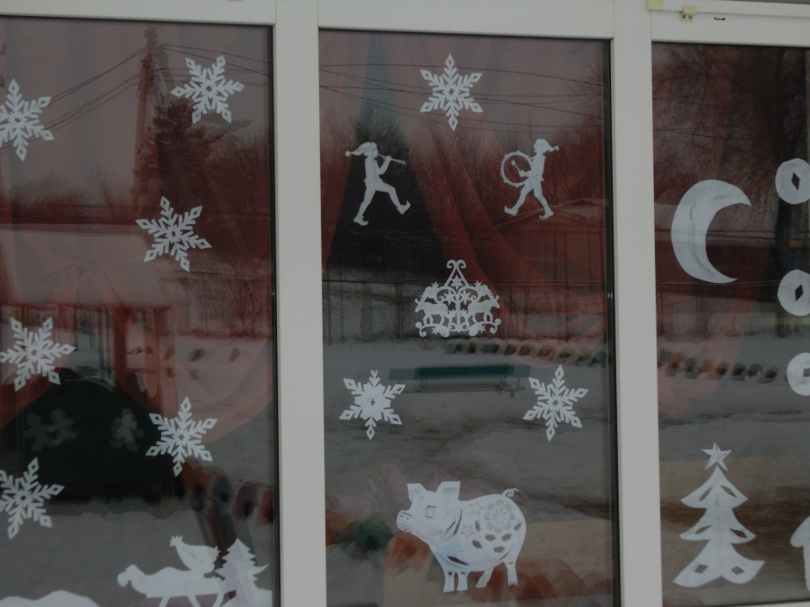
Оказавшись внутри детского сада, Герда попала в сказку.

Slide 8
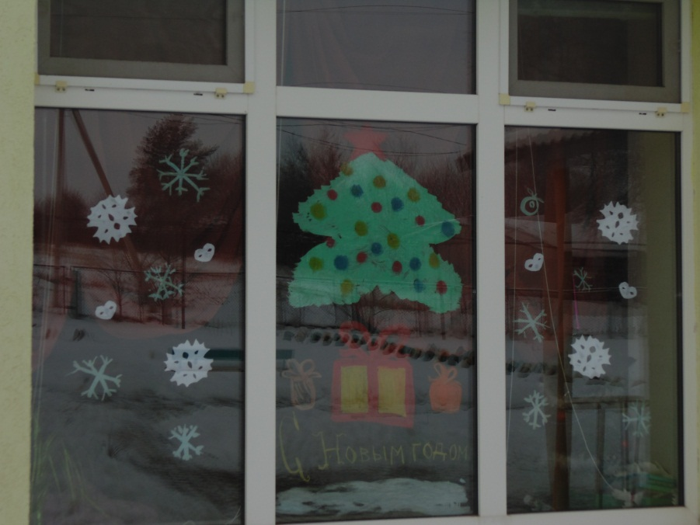
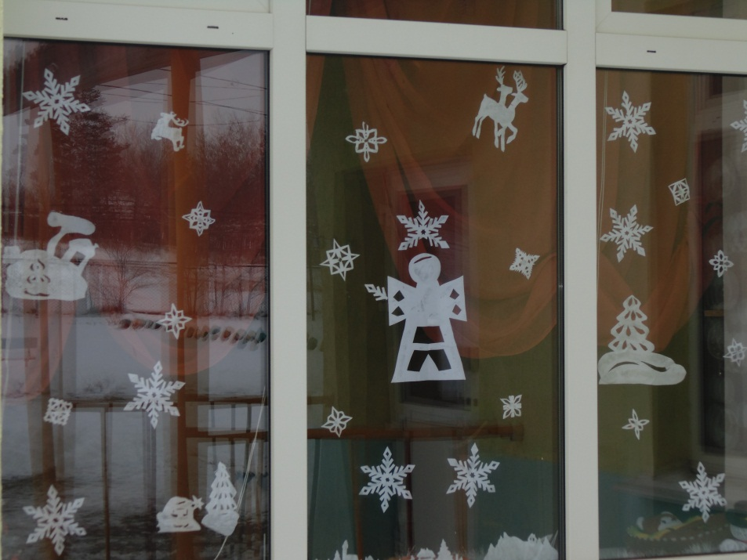
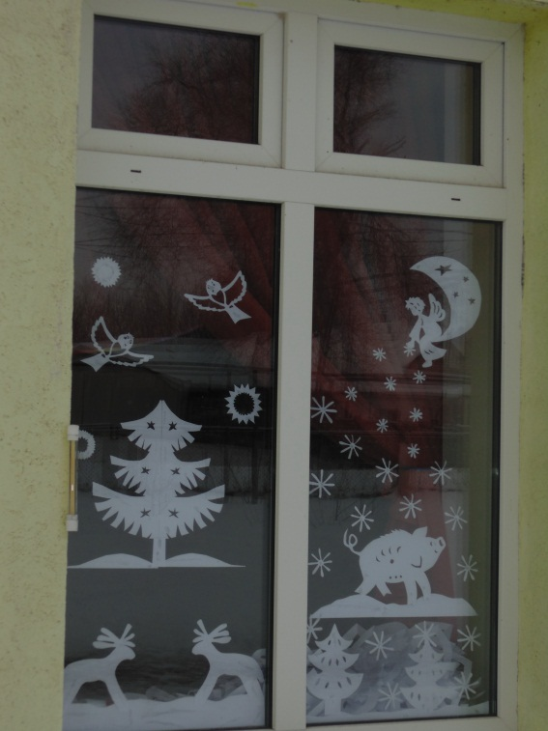
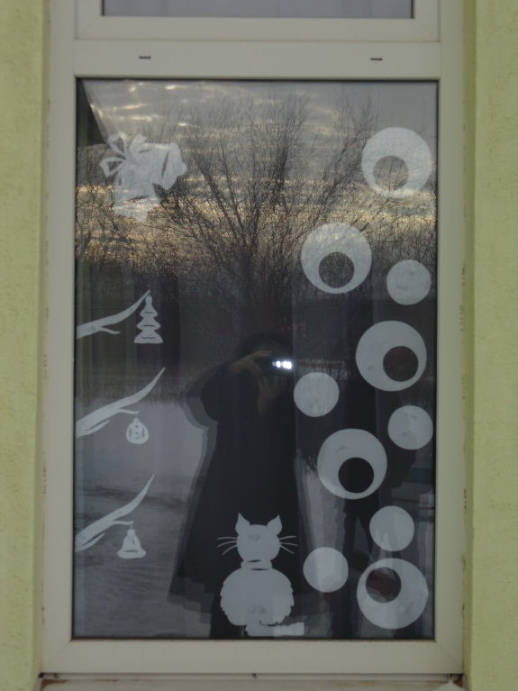
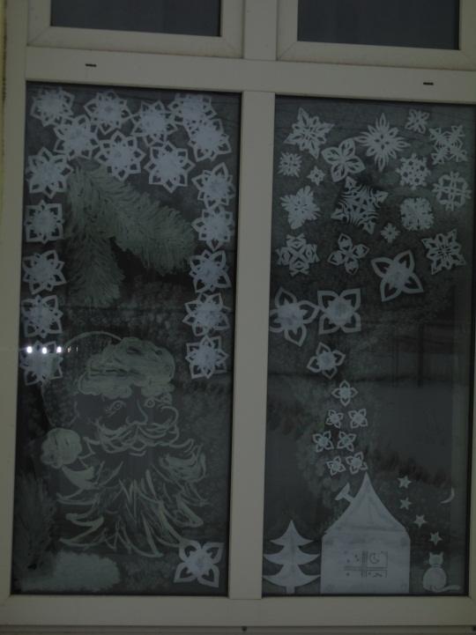
Расписные окна

Slide 9
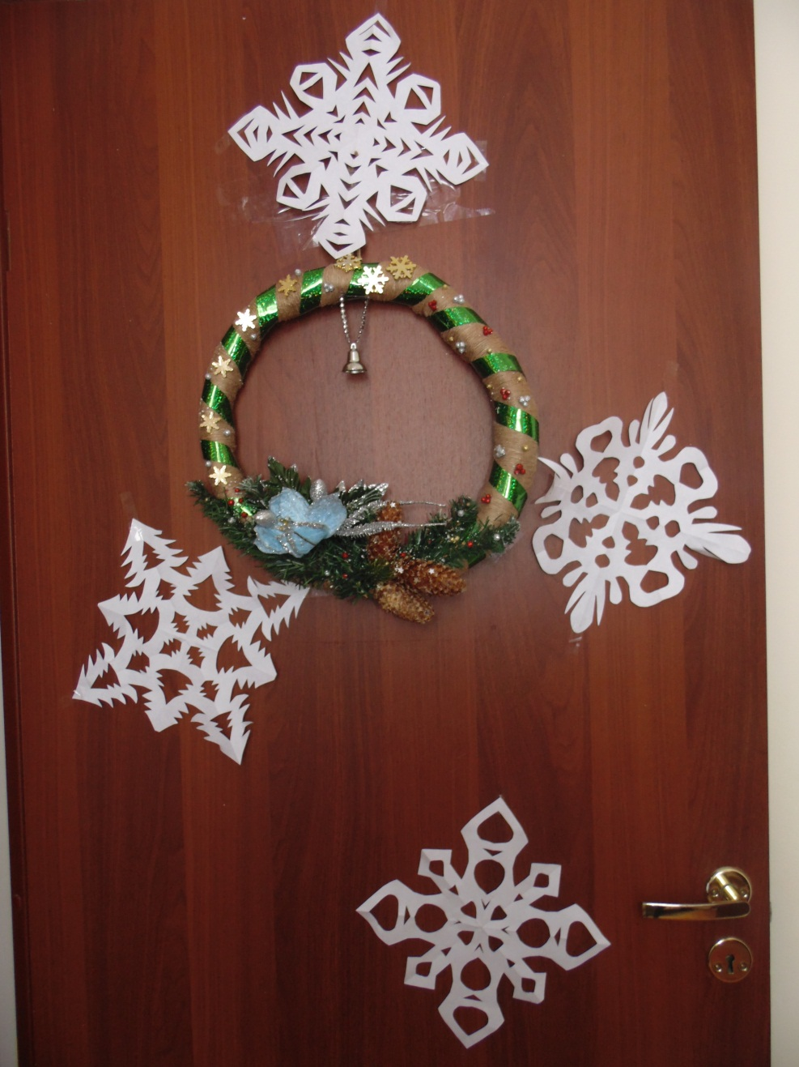
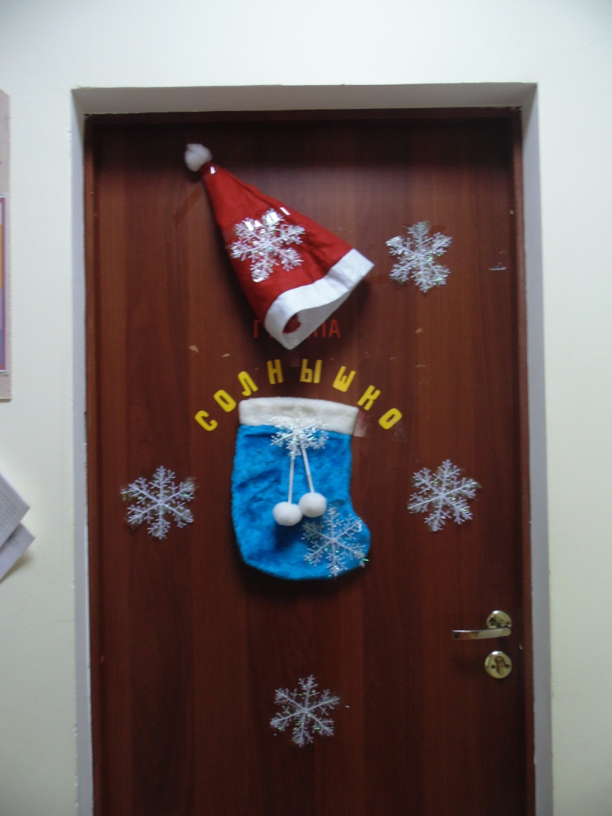
Сказочные двери

Slide 10
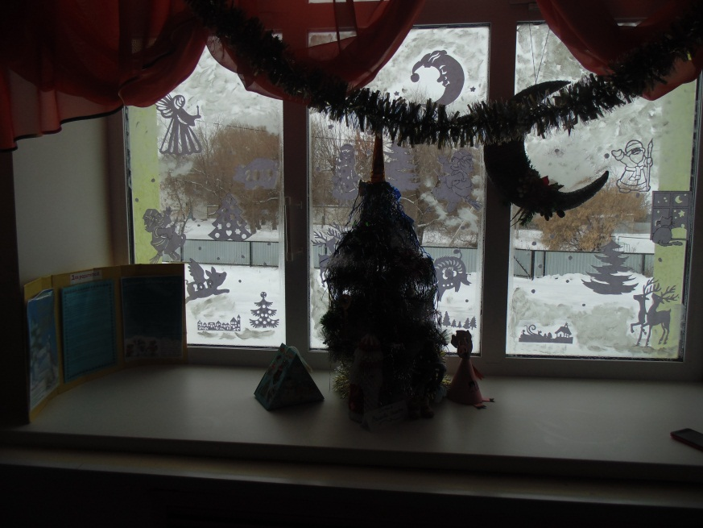
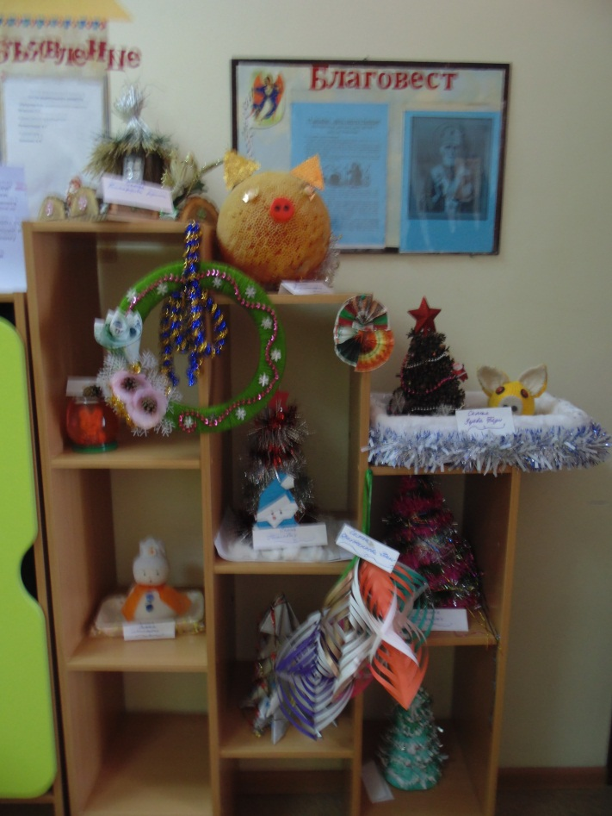
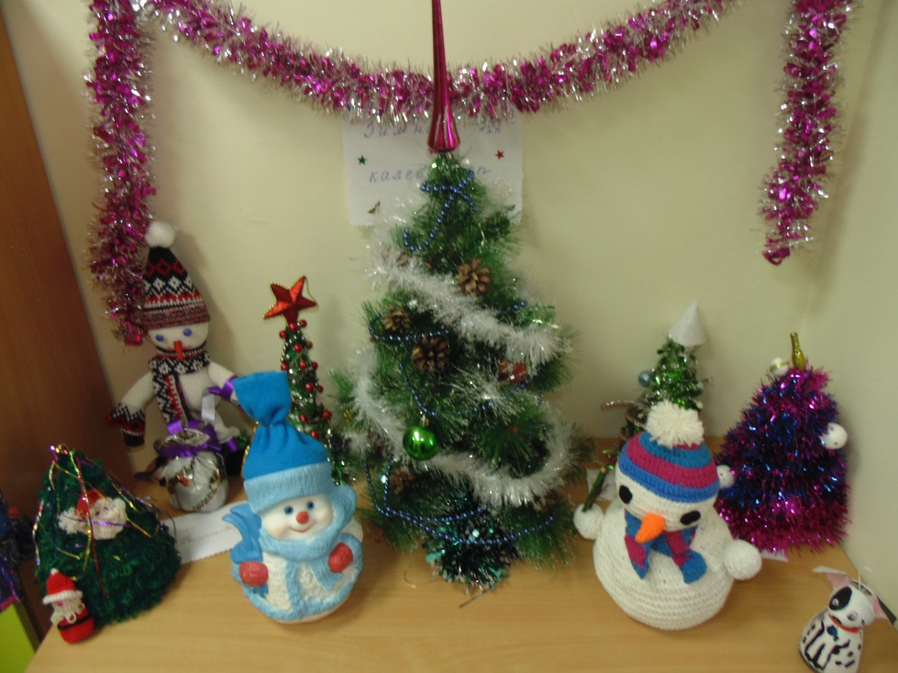
и поделок целый воз

Slide 11
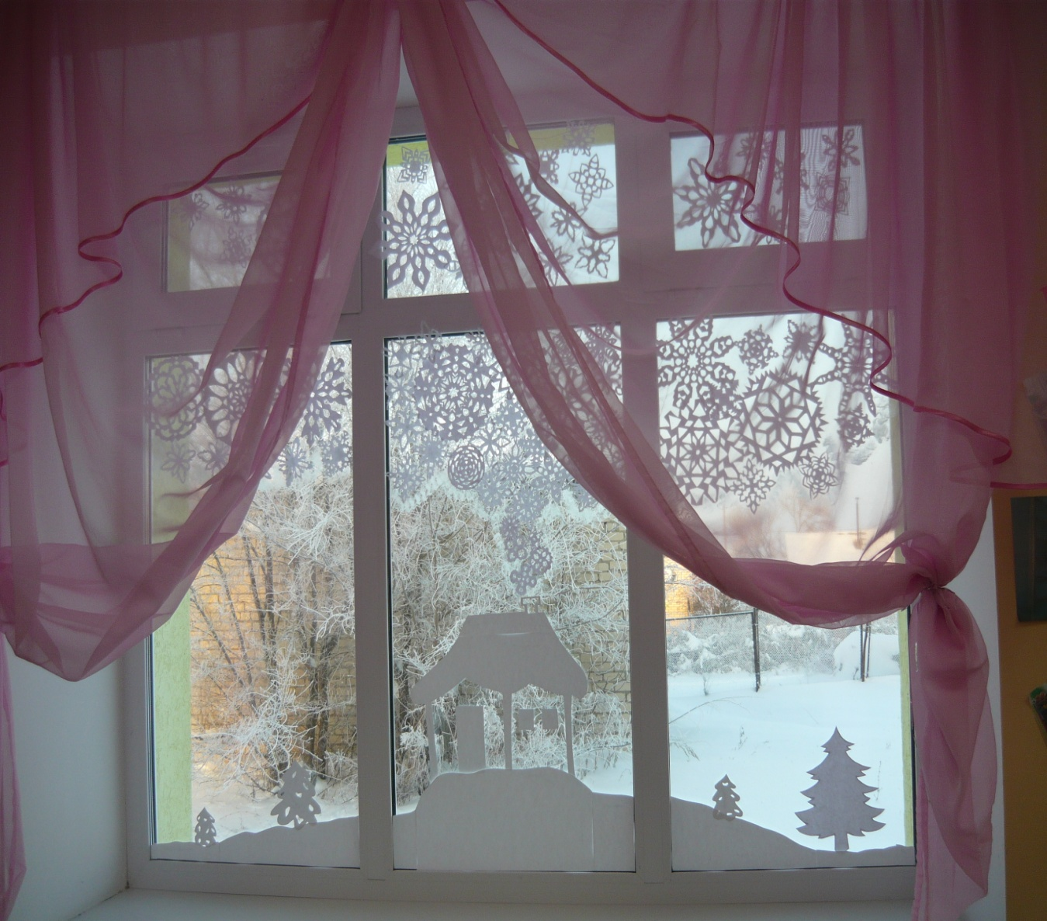
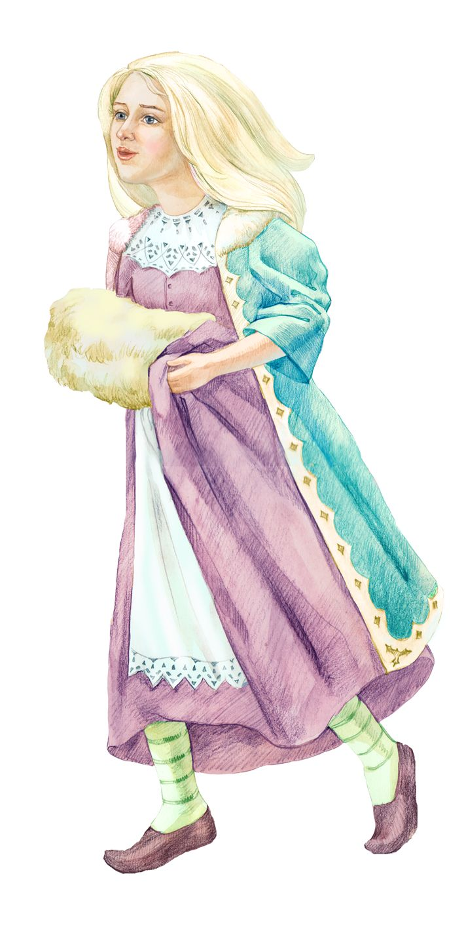
Хозяева детского сада встретили Герду тепло и заботливо. Напоили горячим чаем и дали ей отдохнуть. Герда рассказала заботливым хозяевам о ее приключениях. Как она с Каем и бабушкой жили в теплом и уютном домике.

Slide 12
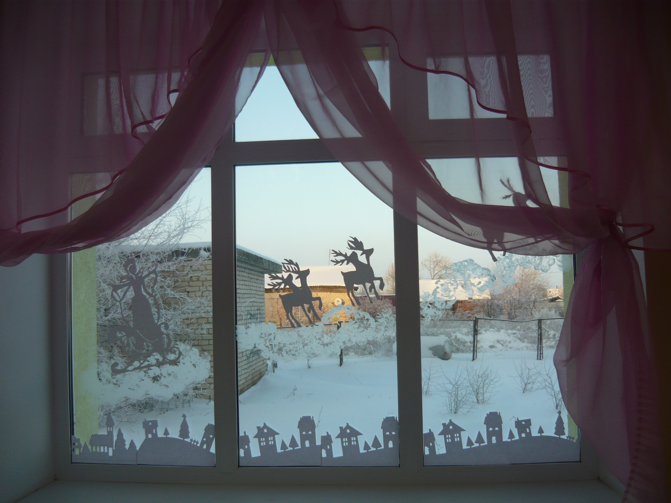
Как в окно влетела Снежная королева и увезла с собой Кая в неизвестную страну.

Slide 13
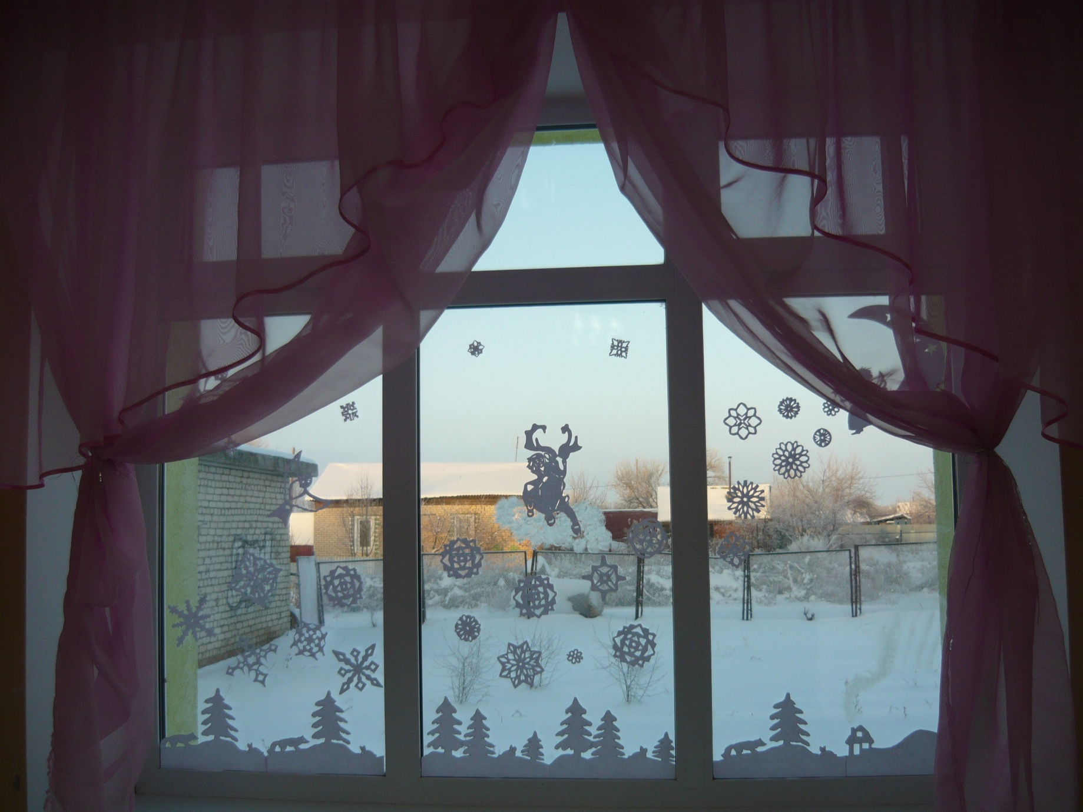
Как Герда не задумываясь об опасностях пошла на поиски Кая.

Slide 14
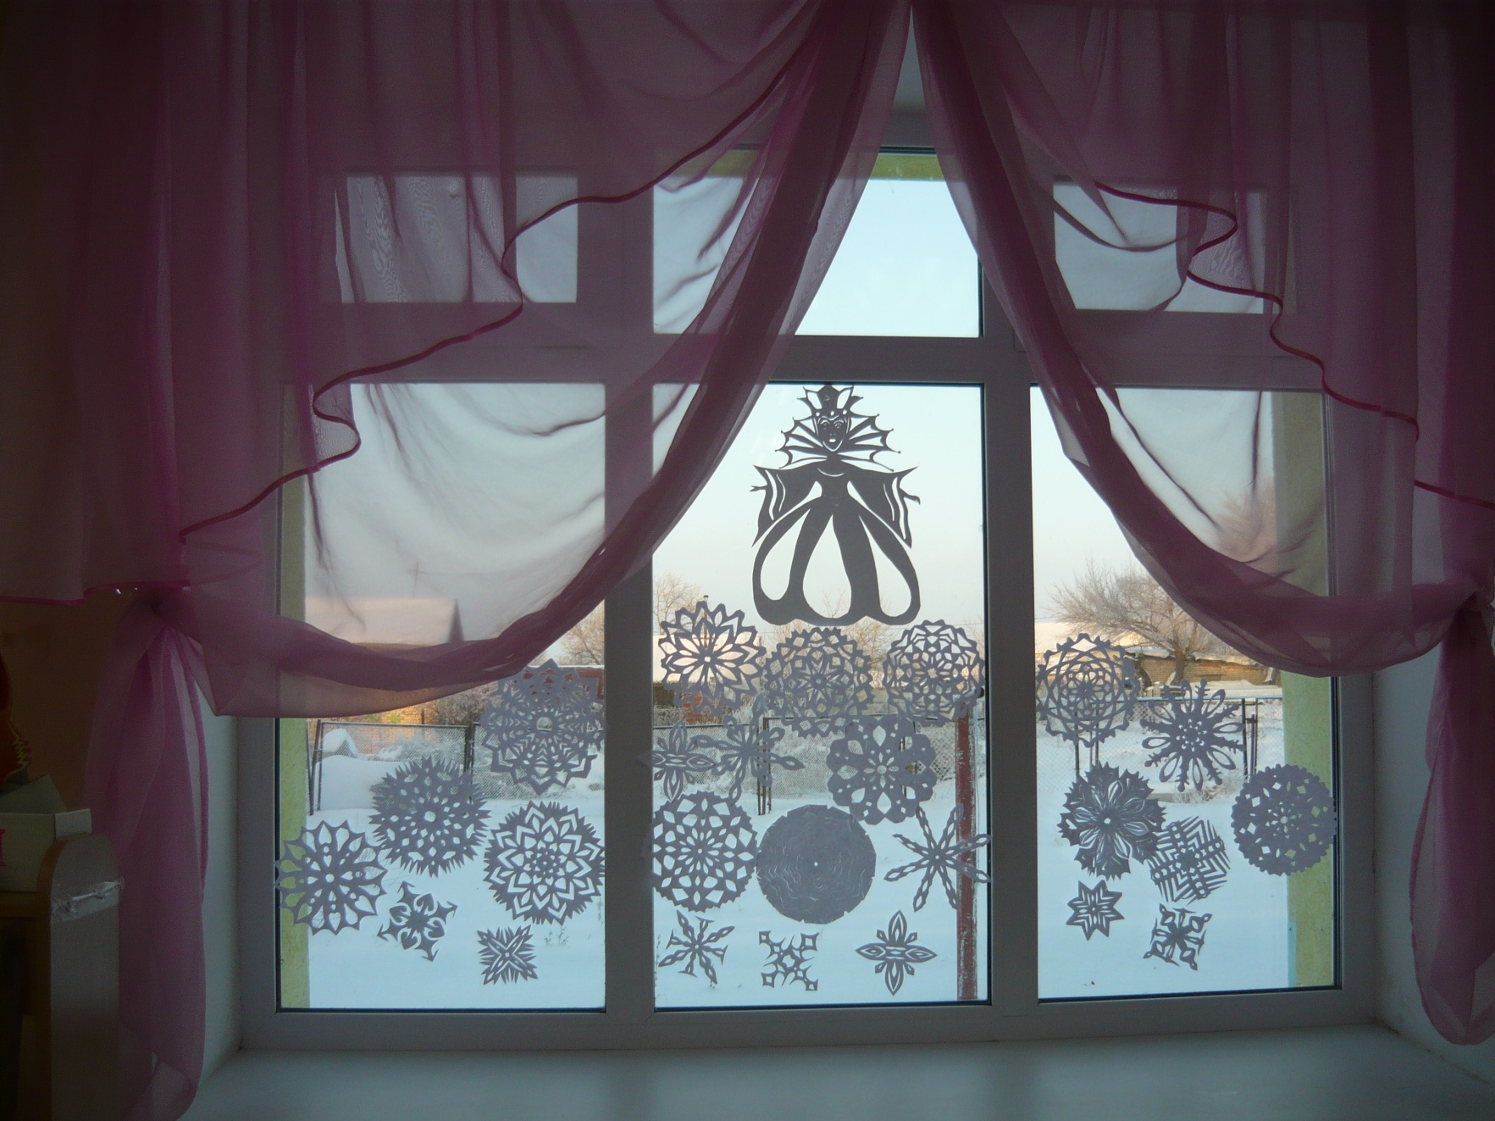
Вот только одна беда, не знает Герда где находится царство Снежной королевы.

Slide 15
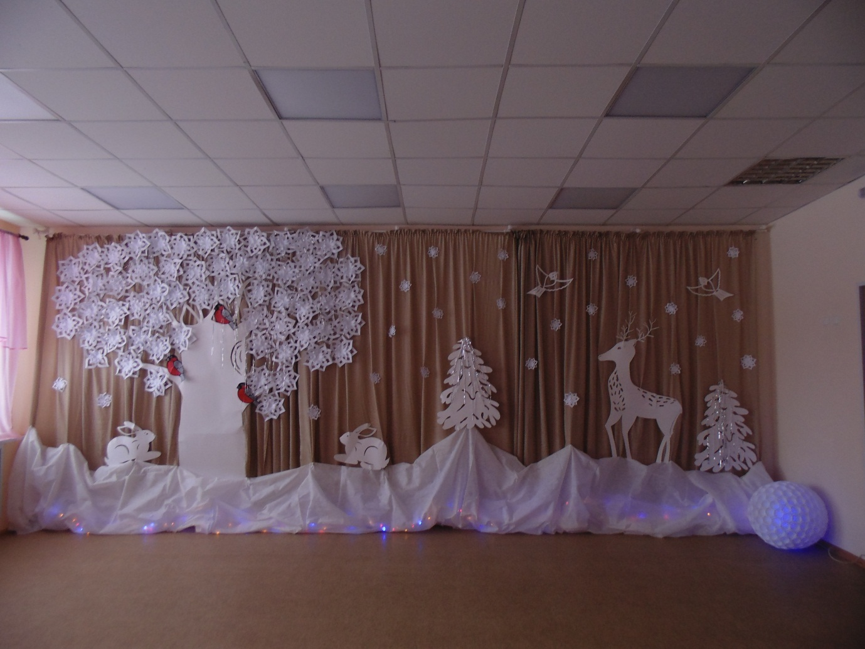
Мудрый дуб, указал Герде дорогу ведущую в страну холода. Герда отправилась в путь с надеждой скорой встречи с Каем.

Slide 16
Спасибо за внимание!

Slide 17
Информационные источники
Рамка http://www.playcast.ru/uploads/2015/06/01/13828121.png
Снеговик https://i.pinimg.com/564x/a4/a3/38/a4a3383f158fd63ce4f4db84b940038d.jpg
Снеговик 1 https://i.pinimg.com/564x/10/04/60/1004606310e891be50c1165c9643ba25.jpg
Снеговик 2 https://i.pinimg.com/564x/26/ee/59/26ee597b76fdbd3d7ffa67d9d6b1ab97.jpg
Уголок, бордюры (Элементы скачиваются архивом https://yadi.sk/d/p6UVJnbn33TrZk )
Вы можете использовать
данное оформление
для создания своих презентаций,
но в своей презентации вы должны указать
источник шаблона:
Фокина Лидия Петровна
учитель начальных классов
МКОУ «СОШ ст. Евсино»
Искитимского района
Новосибирской области
Сайт http://linda6035.ucoz.ru/
На момент создания ресурса все ссылки являются активными!

